Slide 1

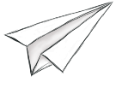
深圳市中小学数学微课案例设计评比参赛作品
跑道上的数学问题
（北师大版六下第一单元“面的旋转”拓展与提升）
主讲：深圳市***区***学校 姓 名
指导：深圳市***区***学校 姓 名
审核：深圳市***学校 姓 名

Slide 2

01
旧知梳理

Slide 3

02
比例尺的本质

Slide 5

01
比例尺的回顾
淘气从家到学校实际距离是2km，在一幅图上量得这两地间的距离是20cm，这幅图的比例尺是多少？
图上距离：实际距离=比例尺
2km=200000cm
1.单位要相同；
2.一般要把比例尺写成前项或后项是1的形式。
20: 200000=1:10000
答：这图的比例尺是1:10000。

Slide 6
02
新知探究

Slide 7
03
拓展提升

Slide 8
03
比例尺的应用

Slide 9

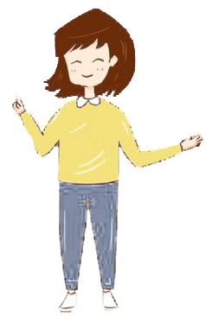


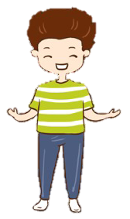

我们请绘画高手特制的人物形象，请仅在微课制作时使用：两个大人是老师的形象。四个小朋友，由左至右分别是小智、小趣、小融、小通。
小智
小趣
小融
小通

Slide 10


01
02
03
04

Slide 11
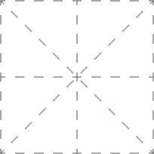

智
趣
·
融
通
深圳市***教师工作室（或写学校、姓名）
深圳市数学学会微课大赛组委会
联合出品
感谢***学校***老师提供资源、感谢***学校***同学参与本节课录制

